Slide 1

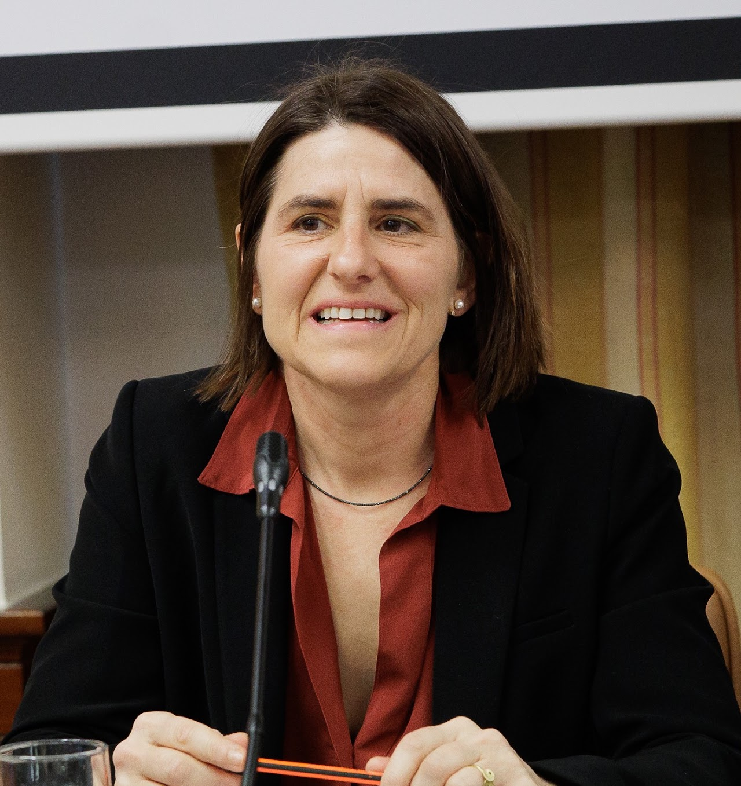
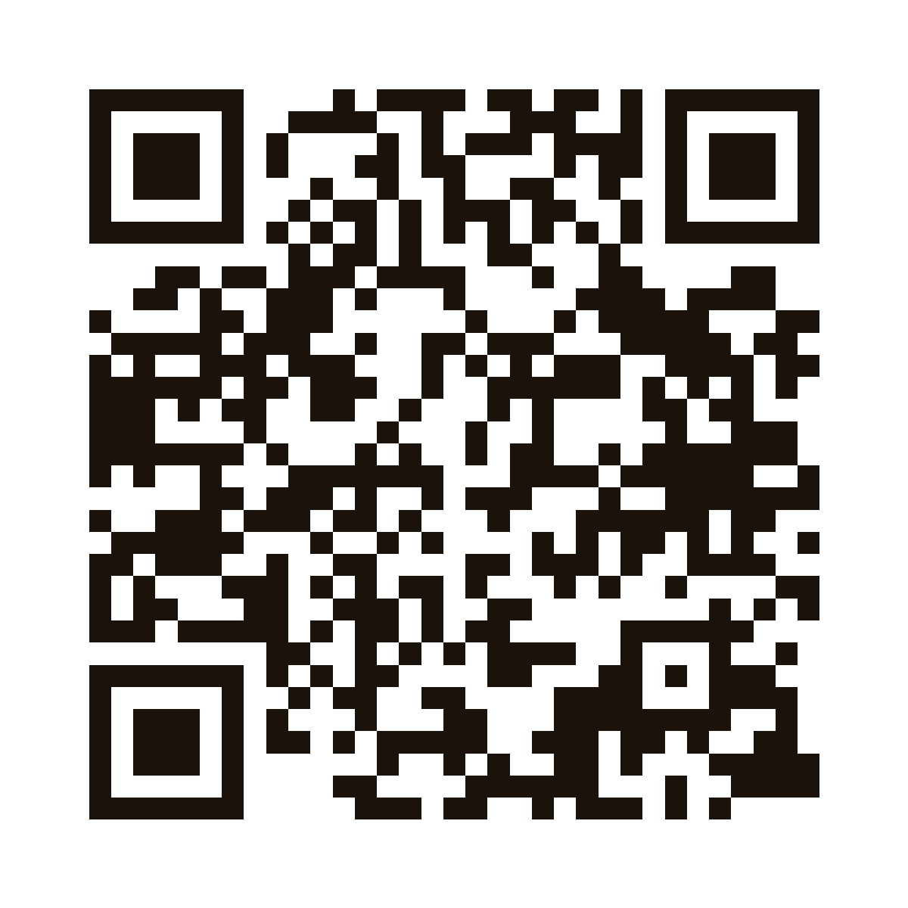



IV Jornadas Metodológicas y
Multidisciplinares en Métodos Cuantitativos
📊 Enfoques Modernos de Difference-in-Differences
🎙️ Ponente
Dra. Lídia Farré
Catedrática de Universidad
Economía Aplicada
📄 Programa completo
🗓️
Martes: 10/noviembre/2026
📍
10:00-14:00 horas en el aula E14 de la
Facultad de Ciencias Económicas y Empresariales
✍️ Inscripción gratuita:
formulario disponible próximamente

